Slide 1
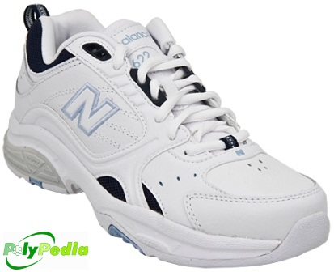
انواع لاستیک

Slide 2
لاستیک ها
از ویژگی برجسته لاستیک ها مدول الاستیسیته پایین آنها است همچنین مقاومت شیمیایی و سایشی و خاصیت عایق بودن آنها باعث کاربردهای بسیار در زمینه خوردگی میگردد . مثلا لاستیک ها با اسید کلریدریک سازگارند و به همین دلیل لوله ها و تانکهای فولادی با روکش لاستیکی سالهاست مورد استفاده قرار میگیرند . نرمی لاستیک ها نیز یکی دیگر از دلایل کاربرد فراوان این مواد میباشد مانند شیلنگها، نوارها و تسمه ها ، تایر ماشین و …
لاستیک ها به دو دسته تقسیم میشوند :
۱ . لاستیک های طبیعی
۲ . لاستیک ها ی مصنوعی
بطور کلی لاستیک های طبیعی دارای خواص مکانیکی بهتری هستند مانند مدول الاستیسیته پایینتر ، مقاومت در برابر بریدگی ها و توسعه آنها . اما در مورد مقاومت خوردگی لاستیک های مصنوعی دارای شرایط بهتری هستند .

Slide 3
تاریخچه به الاستومر، کائوچو (Caoutchouc) نیز گفته می شود. کلمه کائوچو به معنی درخت گریان است و از ریشه کائو به معنی اشک و چو به معنی درخت آمده است که توسط سرخپوستان آمریکای جنوبی در قرن 15 نامگذاری شده است. از نظر قدمت تاریخی برای صنایع لاستیک منشا دقیقی وجود ندارد، اما به نظر می رسد برای اولین بار اسپانیایی ها و پرتغالی ها مطلع شدند که سرخپوستان آمریکای جنوبی و ساکنین آسیای جنوب شرقی از درختانی به نام هوا (Hevea) شیرابه ‌هایی استخراج کرده و از آن استفاده های گوناگونی مانند اندود کردن البسه، پاپوش و کوزه های گلی برای جلوگیری از نفوذ آب و همچنین برای ساخت توپ جهت بازی می کردند، این شیرابه که بعدها نام لاتکس (Latex) را نیز بخود گرفت جزو اولین مواد لاستیکی به حساب می آید. رابر (Rubber) نیز به معنی پاک کننده (پاک کن) یک کلمه انگلیسی است که در قرن 18 مورد استفاده قرار گرفت، انگلیسی ها به این دلیل این نام را بر آن نهادند چون نوشته های مادی را با آن پاک می کردند. در زبان فارسی نیز الاستومرها را با نام لاستیک می شناسند که این نامگذاری در قرن 20 برای اولین بار مورد استفاده قرار گرفت.

Slide 4
منابع تولید
برای این لاستیک بهتر است ابتدا منابع طبیعی آنرا معرفی کنیم. لاستیک طبیعی در بیش از 200 گونه گیاهی مختلف به وجود می آید اما فقط چند مورد از آنها مانند درخت هوا براسیلینسس (Hevea Brasiliensis) که در برزیل، هند، مالزی و مالایا، آسیای جنوبی و جنوب شرقی و آفریقای غربی و همچنین درخت گوتاپرچا (Gutta-Percha) که در تایلند و تایوان و شمال استرالیا رشد می کنند کاربرد تجاری دارند و بیش از 99% از لاستیک طبیعی جهان از این منابع تأمین می شود. از دیگر منابع گیاهی این لاستیک می توان به درخت لاستیک پاناما (Castilla Elastica)، لاستیک انجیر (Ficus Elastica) نیز اشاره کرد.

Slide 5
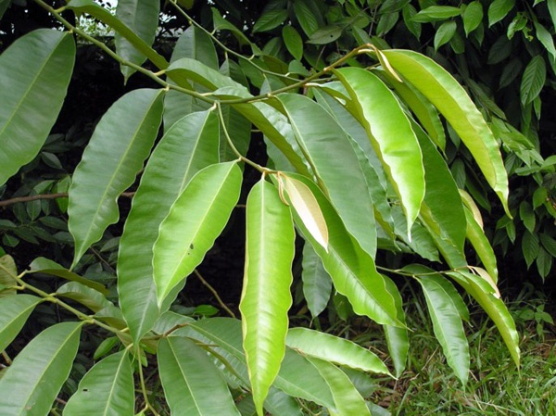
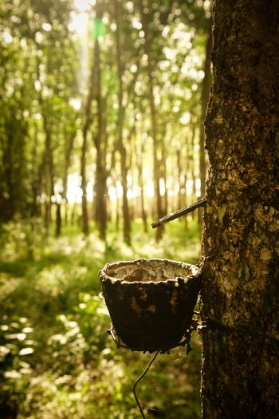
از دیگر منابع طبیعی پلی ایزوپرن می توان به گیاه گوتاپرچا (Gutta-Percha) نیز اشاره کرد و تفاوت پلی ایزوپرن تولیدی از گیاه گوتاپرچا با گیاه هوا در این است که پلی ایزوپرن آن دارای ساختار ترانس (Trans-1,4-Polyisoprene) است و در گیاه هوا این ساختار سیس (Cis-1,4-Polyisoprene) است که این تفاوت ساختار سبب تفاوت خواص این دو شده است.

Slide 6
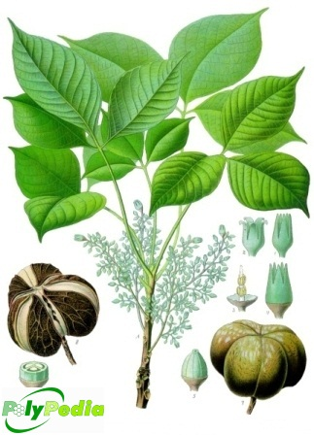
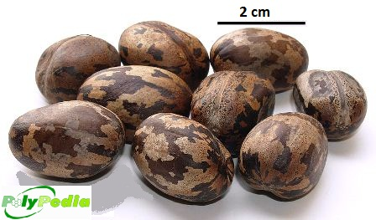
گیاه هوا Hevea
دانه های گیاه هوا

Slide 7
روش تهیه لاستیک طبیعی
برای بدست آوردن لاتکس، پوست درخت را طوری بر میدارند که مایع در فنجان های کوچکی جمع شود، فنجان ها باید مرتبا جمع‌ آوری شوند تا از گندیدگی یا آلودگی شیرابه جلوگیری شود. پس از آن شیرابه به محل جمع آوری برده می‌شود و در آنجا پس از صاف شدن با افزودن آمونیاک محافظت می‌شود. لاستیک از طریق فرآیندی موسوم به انعقاد جدا می‌شود. این کار با افزودن اسیدها یا نمک های مختلف انجام می گیرد. در طی این عمل، لاستیک به شکل یک توده سفید خمیری از مایع جدا می شود و سپس از آن با استفاده از غلتک به شکل ورقه ‌ای در می آید و در نهایت خشک می گردد. روش جدیدتر این است که با استفاده تیغه ‌های دوار یا اعمال برش بین دو غلتکی که با سرعت متفاوت می چرخند، شیرابه منعقد شده را به دانه تبدیل می کنند. دانه ‌ها سپس به مدت چند ساعت در خشک کن‌ های مکانیکی خشک می شوند، این عمل در روش قدیمی که از هوا یا دود چوب برای خشک کردن استفاده می شد چندین روز به طول می انجامید. به هر صورت ورقه یا دانه خشک شده متراکم و از آن مدل هایی به وزن 33 کیلوگرم می سازند.

Slide 8
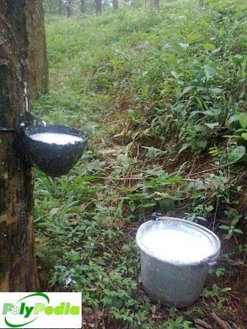
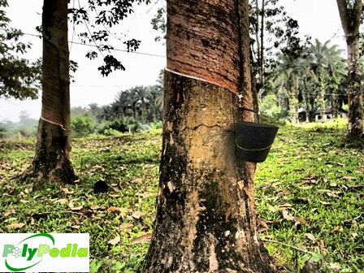
گرفتن شیرابه درخت هوا

Slide 9
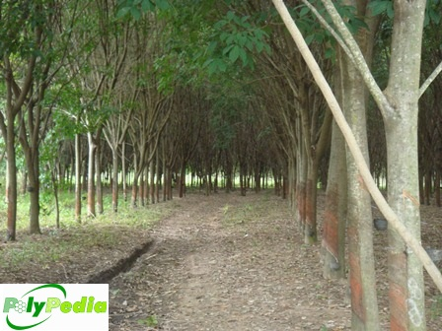
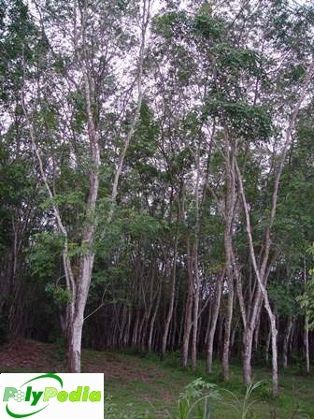
جنگل هوا

Slide 10
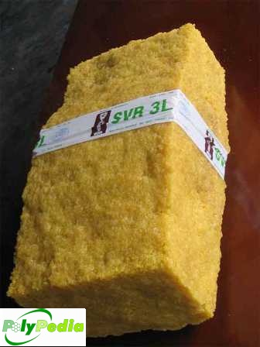
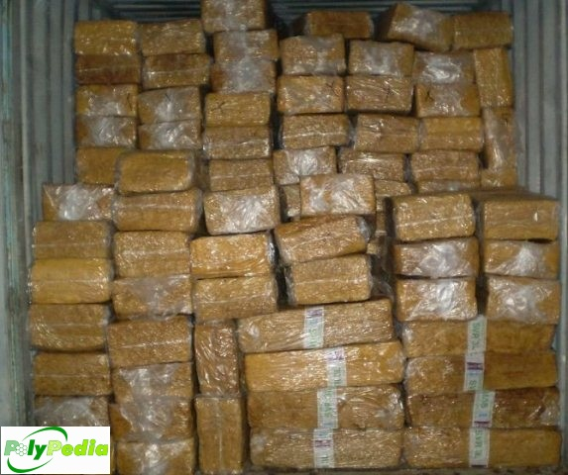

Slide 11
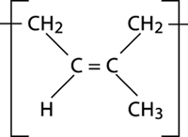
از لحاظ نوع ساختار لاستیک طبیعی به دو دسته تقسیم می شوند:
ترانس 1و4 ـ ایزوپرن (Trans-1,4-Polyisoprene):
سیس 1و4 ـ ایزوپرن (Cis-1,4-Polyisoprene):

Slide 12
روش های پخت
هم به روش گوگردی و هم به روش پرکسیدی پخت می شود.
مزایا
ارزان بودن، مقاومت در برابر آب.
معایب
مقاومت ازونی بسیار ضعیف (به دلیل وجود پیوند دوگانه در هر واحد تکراری)، در برابر نور خورشید، مقاومت کم در برابر حلال های هیدروکربنی، مقاومت کم در برابر روغن و بنزین، مقاومت کم در برابر شعله و اشتعال.

Slide 13
خواص
لاستیک طبیعی نسبت به سایر لاستیکهای مصنوعی از یک سری مزایای بی نظیر برخوردار است. یکی از این مزایا چسبندگی ساختاری فوق العاده آن نسبت به سایر لاستیکهای مصنوعی می باشد. این کیفیت چسبندگی لاستیک طبیعی در ساخت محصولات لاستیکی مختلف از اجزاء لاستیکی پخت نشده ضروری می باشد. دومین مزیت آن است که لاستیک طبیعی یکی از چند الاستومری است که موقع کشیده شدن متبلور می گردد ( در هنگام رهایش مانند بسیاری از الاستومرها حالت آمورف زیادی دارد). این خاصیت باعث می شود آمیزه های صمغی لاستیک،استحکام کششی خوبی را داشته باشد (آمیزه های بدون دوده و یا پر کننده). اکثر الاستومرها مثل– SBR- باید در آمیزه خود دوده داشته باشد تا استحکام کششی و ماجولس قابل قبولی پیدا کنند. سومین ویژگی مهم لاستیک طبیعی نسبت به الاستومرهای دیگر داشتن خواص دینامیکی فوق العاده است، چون در حالت پخت شده خاصیت ارتجاعی بسیار زیادی دارد. به خاطر داشتن خاصیت ارتجاعی بسیار زیاد، در سیکل تنشهای تغییر شکلی، انرژی جنبشی به صورت حرارتی کمتر هدر می رود. در نتیجه، محصولاتی که تحت سیکلهای تغییر شکل ثابت قرار می گیرند ( مانند تایرها ) حرارت کمتری ایجاد می کنند. و محصولاتی که تحت شرایط دینامیکی فوق از لاستیک طبیعی ساخته می شوند در مقایسه با محصولات ساخته شده از لاستیکهای مصنوعی احتمال کمتری برای شکسته شدن دارند.
رابرهای طبیعی از نظر شیمیایی در مقابل اسیدهای معدنی رقیق، قلیا و نمکها مقاوم هستند.

Slide 14
کاربرد
بیشترین مصرف این ماده (بیش از 60%) در ساخت انواع تایر است (رویه تایر و بدنه و دیواره تایر)، درزگیر ها و آبند های لاستیکی، لوله، ضربه گیر ها، اسفنج های لاستیکی برای مبل سازی و تشک سازی، ورق های لاستیکی، نوار های لاستیکی، تسمه و نقاله، شیلنگ، واشر، کفی کفش، کالاهای ورزشی، مهر، چسب، نوک پستان بطری و پستانک و کاربردهای فراوان پزشکی (دستکش و ...)، کاربرد های مهندسی (اتصالات انعطاف پذیر بالشتک پل ها و ساختمان ها) و ...

Slide 15
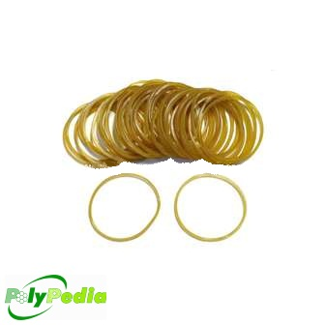
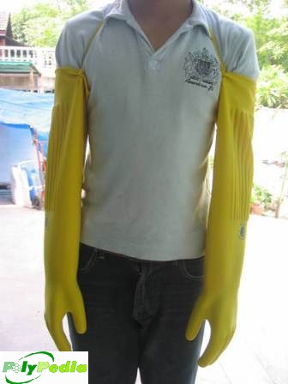
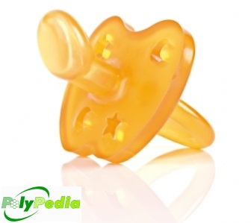
NR
نمونه هایی از محصولات تولیدی با

Slide 16
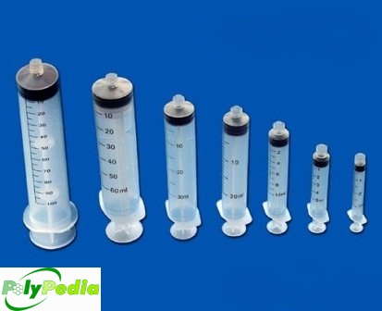
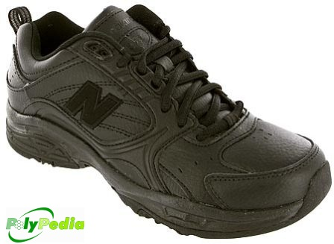
IR
تیوپ سرنگ و کتانی هایی از جنس

Slide 17
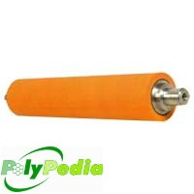
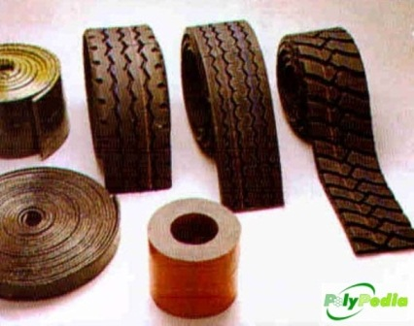
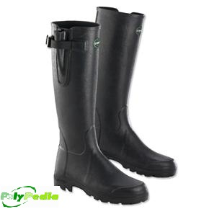
NR و IR
محصولاتی دیگر ساخته شده از

Slide 18
از به عنوان: لاستیک (Rubber) (الاستومر (Elastomer))، تایر (Tire) آن استفاده می شود.
نام های دیگر: پلی ایزوپرن (Polyisoprene)، پلی سیس 1و4 ـ ایزوپرن (Cis-1,4-Polyisoprene)، پلی ترانس 1و4 ـ ایزوپرن (Trans-1,4-Polyisoprene)، آمری پل (Ameripol)، ناتسین (Natsyn)، کاریفلکس (Cariflex)، ابنیت (Ebonite) مونومر: ایزوپرن Isoprene حلال: سقّز (Turpentine) و نفتا (بنزین سنگین) (Naphtha) دانسیته: 0.913 _ 0.928 g/cm³ دمای ذوب (Tm): برابر 35 تا 36 درجه سانتی گراد دمای انتقال شیشه ای (Tg): برابر 72- درجه سانتی گراد سختی (Shore A): برابر 5 تا 90 وضعیت قطبی یا غیر قطبی بودن: غیر قطبی

Slide 19
ویژگی های اشتعال (روش شناسایی آسان):
در شعله می سوزد و بعد از حذف شعله همچنان به سوختن ادامه می دهد.
شعله نارنجی متمایل به زرد دارد و کمی سر و صدا می کند.
دود سیاه توأم با ذرات کربن دارد.
در شعله چکه نمی کند.
بوی لاستیک سوخته می دهد.

Slide 20
تاریخچه لاستیک مصنوعی
در جنگ جهانی دوم وقتی منابع اصلی لاستیک ها بدست دشمن افتاد نیاز شدیدی برای جایگزینی آن توسط یک ماده مصنوعی احساس می شد. در اوایل دهه ۱۹۳۰ نیوپرن توسط دوپنت بدست آمد ،این ماده پنجمین ماده استراتژیک در جنگ جهانی بود. امروزه لاستیک ها ی مصنوعی زیادی شامل ترکیباتی با پلاستیک ها وجود دارند
نگاه اجمالی
لاستیک‌های سنتزی به دو گروه ولکانش پذیر و ولکانش ناپذیر دسته بندی شده‌اند. این کار از طریق ترکیب شیمیایی زنجیر بسپار هم انجام می‌گیرد. پرمصرف‌ترین لاستیک سنتزی SBR است. از دیگر کشپارهای معمولی می‌توان پلی ‌بوتا‌دی‌ان ، پلی اتیلن – پروپیلن ، لاستیک پوتیل ، نئوپرن ، لاستیکهای نیتریل و پلی ایزوپرن را نام برد.

Slide 21
روش تولید لاستیک سنتزی
روش امولسیون سرد :
بسپاری در یک امولسیون در دمای 5 درجه سانتیگراد و به مدت 8 تا 12 ساعت انجام می‌گیرد. این عمل اغلب در یک مجموعه واکنشگاه انجام می‌گیرد. واکنش در 60 تا 75 درصد تبدیل خاتمه می‌یابد. امولسیون به صورت شیرابه در مخازن ذخیره انبار و برای رسیدن به نوع لاستیک مورد نظر با دستور کار مناسبی مخلوط می‌شود. مخلوط ابتدا منعقد ، سپس کاملا شستشو و پیش از عملیات خشکاندن آبگیری می‌شود. به عمده لاستیکهای SBR پیش از وولکانش روغن زده می‌شود. نرم شدن لاستیک با روغن با اضافه کردن دوده جبران می‌شود.
روش محلول : در این نوع بسپارش ، کنترل بیشتری بر ساختار فضایی بسپار حاصل و طبعا خواص فیزیکی آن وجود دارد. توزیع واحدهای استیرن در طلوع زنجیر اتفاقی است. این بسپارش نسبت به بسپارش امولسیونی ، مقاومت سایشی و خستگی بهتر ، جهندگی بالاتر و گرما اندوزی کمتر دارد.
.در شرایط ویژه بسپارش ، همبسپارهای دسته‌ای استیرن و بوتا‌دی‌ان را می‌توان تولید کرد. این بسپارها گرما نرم‌اند و برای اینکه مفید باشند به وولکانشی نیازی ندارند.

Slide 22
نکات قابل توجه در تولید لاستیک سنتزی
بازیابی تکپار :
کیفیت لاستیک و سرعت واکنش هر دو با پیشرفت بسپارتی کاهش می یابند، به همین علت رسم بر این است که واکنش پیش از تبدیل کامل متوقف شود. بازیابی تکپار واکنش نکرده و تخلیص ، مرحله ضروری در واحد صنعتی تولید لاستیک سنتزی است. روشهای بازیابی از طریق عریانسازی با بخار شیرابه‌ها یا تقطیر از سیستم حلال بکار گرفته می‌شود.
انعقاد و خشکاندن :
فرایند تکمیل معمولا رسوب دهی لاستیک از امولسیون شیرابه یا از محلول حلال در شکل تکه‌ای است، پس از آن لاستیک خشک و به شکل عدل متراکم می‌شود.
بسته بندی لاستیک :
بسته بندی لاستیک‌های سنتزی مهم است چون بر طرف کردن مشکلاتی از قبیل چسبندگی به کیسه بسته بندی و آلودگی ناشی از حفاظت ناکافی گاهی امکان‌پذیر است و برخی لاستیکها بدلیل جریان یافتن شکل خود را از دست می‌دهند.

Slide 23
تولید مواد اولیه لاستیک های سنتزی:
مواد اولیه ای یا تکپارهایی که به طور عمده در تولید لاستیک ها مورد استفاده قرار می گیرند عبارتند از:
بوتا دی ان
بخش عمده بوتا دی ان به عنوان محصول جانبی از کراکینگ نفت (با بخار) در تولید اتیلن به دست می آید. هیدروژن زدایی از بوتان یا بوتن روش دیگری است که در صورت کمی تولید به صورت عملیات یک مرحله ای یا دو مرحله ای انجام می گیرد. تولید سالانه بوتا دی ان حدود 1. 8 میلیون تن است.
استایرن
عمدتا در تولید پلاستیک های پلی استیرن به کار می رود. روش عمده تولید استیرن از طریق واسطه اتیل بنزن است. ابتدا بنزن با اتیلن آلکیل دار می شود. سپس بر روی کاتالیزگر کلرید آلومینیم، اسید فسفریک جامد یا سیلیس - آلومین به استیرن هیدروژن زدایی می شود.
اکریلونیتریل
عمدتا از روش سوهیو ساخته می شود. در این فرآیند، پروپیلن در یک واکنشگاه کاتالیزی سیال بستر با هوا و آمونیاک عمل می شود. سیال خروجی در یک واحد خوب دو سویه تصفیه و آکریلونیتریل از طریق تقطیر جز به جز جدا می شود.
کلروپرن
تکپاری است که از آن لاستیک نئوپرن ساخته می شود. این ماده از استیلن و هیدروژن کلرید به دست می آید. ابتدا استیلن به مونو وینیل استیلن، دیمر می شود (دیمریزاسیون). سپس در واکنش با کلرید هیدروژن به کلروپرن تبدیل می گردد.

Slide 24
ایزو بوتیلن
تکپار مصرفی در ساخت لاستیک بوتیل است و از تقطیر مشتقات گازی نفت به دست می آید.
ایزوپرن
ایزوپرن را می توان از هیدروژن زدایی ایزوپنتال تولید کرد. ایزوپرن از پروپیلن هم ساخته می شود. همچنین از ایزوبوتیلن و متانول می توان ساخت و محصولی که به این روش به دست می آید خلوص بالایی دارد.
اتیلن و پروپیلن
از برش های سبک نفتی به راحتی به دست می آید و این دو ترکیب را می توان از کراکینگ پروپان با برش های سنگین تر (توسط بخار) تهیه کرد.

Slide 25
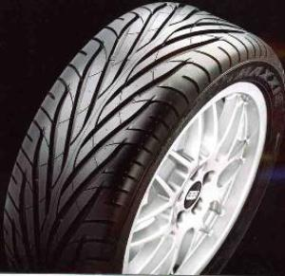
انواع لاستیک سنتزی
همبسپارهای بوتا دی ان – استیرن
همبسپارهای استیرن و بوتا‌دی‌ان که بیش از 50 درصد بوتا‌دی‌ان دارند به SBR موسو‌اند. نسبت معمولی تکپارها 70 تا 75 قسمت بوتا‌دی‌ان به 25 تا 30 قسمت استرین به بالای 50 درصد ، محصول به شدت پلاستیک می‌شود. و در رنگهای شیرابه‌ای قابل استفاده است. لاستیک SBR مثل لاستیک طبیعی بر اثر کشش بلوری نمی‌شود و به همین سبب ضعیف است مگر آنکه با دوده یا مواد دیگر تقویت شود. حتی در این صورت هم از لاستیک طبیعی ضعیفتر است. خواص وولکانشی آن خوب و مشخصات پیرسازی آن رضایت بخش است. بالغ بر 70 درصد SBR تولیدی در آج تایر ، 15 درصد قطعات مکانیکی و حدود 10 درصد به شکل شیرابه مصرف می‌شود.
کاربرد
روکش کابل و سیم ،نوار نقاله ،تایر اتومبیل ،لوله ،محصولات ابر مانند و اسفنجی

Slide 26
لاستیک نئوپرن
این لاستیک از بسپارش امولسیونی کلروپرن خالص در دمای 38 درجه سانتیگراد در مجاورت گوگرد بدست می‌آید. در برابر اکسایش ، روغن ، گرما و آتش مقاوم است و مصارف خاصی در قطعات خودرو ، چسبها ، درزگیرها و پوشش‌ها دارد. از لاستیک طبیعی گرانتر است به همین سبب زمانی استفاده می‌شود که به خواص ویژه نیاز باشد.
لاستیک تیوکول
نوعی لاستیک پلی سولفیدی است که در اوایل دهه 1920 در ایالات متحده ابداع شد. این لاستیک اولین لاستیک سنتزی بود که به شکل تجاری در این کشور تولید شد. لاستیکهای تیوکول از بسپارش تراکمی یک پلی سولفید قلیایی و یک دی هالید آلی مناسب تهیه می‌شوند. محصول این واکنشها بویژه برای آستری مخازن نفت ، گلهای ساختمانی و بتونه کاری ، چسبها و درزگیرها و اخیرا ماده چسبی سوخت موشک ، پوشش‌های فرسابی و سایر قطعاتی که به سهولت کاربری و مقاومت خوب هوازدگی نیازمندند به کار برد.

Slide 27
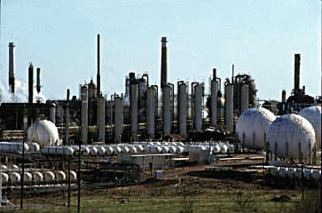
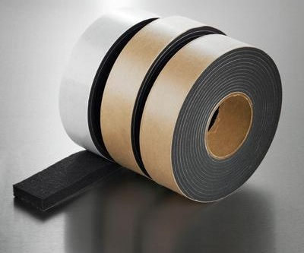

Slide 28
لاستیک بوتیل
همبسپار ایزوبوتیلن با حدود 2 درصد ایزوپرن به لاستیک بوتیل موسوم است. ایزوپرن ، در ساختار زنجیر سیرنشدگی کافی بوجود می‌آورد تا پخت یا وولکانش صورت گیرد. لاستیک بوتیل نفوذپذیری بینهایت کلی در برابر گازها دارد و به همین علت مصرف عمده آن در ساخت تیوب و آستری تایرهای بدون تیوب است لاستیک بوتیل در برابر اکسایش هم خنثی است و برای مصارف ضد هوازدگی مفید است. نوع دیگر لاستیک بوتیل یعنی لاستیک بوتیل هالوژن دارد. در مقابل پیرسازی مقاومت بهتری دارد، با سایر لاستیک‌ها نیز سازگارتر است و در تایرهای بدون تیوب مصرف می‌شود.
لاستیک اورتان
محصول واکنش برخی پلی گیلکونها و دی ایزوسیاناتهای آلی فرآورده‌های لاستیک موسوم به پلی اورتان هستند. این ترکیبات لاستیکهای خاص با خواص ویژه‌اند. به این صورت که مقاومت سایشی بالایی دارند و ضمن آنکه در دمای بالا قابل استفاده اند و در غلظتهای بالایی از حلالها ، اکسیژن و اوزون نیز مقاومند. مصرف اصلی این نوع لاستیک ، تولید اسفنج انعطاف پذیر و الیاف کشسان است. مصرف این مواد در ساخت مبلمان ، تشک ، مواد عایق ، نوسانگیر و سایر زمینه هایی که به اسفنجهای لاستیکی مربوط می شود رو به گسترش است.

Slide 29
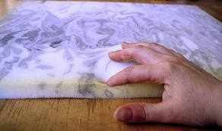
لاستیک فضا ویژه – پلی ایزوپرن و پلی بوتادی‌ان
کشف اینکه کاتالیزگرهای زیگلر – ناتا (آلکیل لیتیم) بسپارش ایزوپرن یا بوتا‌دی‌ان را طوری کاتالیز می‌کنند که عمدتا ساختار سیس به دست می‌آید، شبیه سازی لاستیک طبیعی را به طریق سنتزی ممکن کرد. لاستیک پلی ایزوپرن (IR) که کاملا مشابه لاستیک طبیعی است و حتی از برخی جهات مثل رنگ بهتر ، کیفیت یکدست‌تر ، بوی کمتر ، فراورش پذیری و اختلاط سریعتر ، روزن رانی و ورقه سازی مطلوبتر ، جریان قالب عالی و وزن مولکولی کنترل شده‌ ، برتر است.
در مقابل ، استحکام پارگی ، چسبناکی و استحکام کششی لاستیک طبیعی بالاتر است. پلی ایزوپرن به شکل تجاری تولید و به تنهایی یا همراه با لاستیک طبیعی مصرف می شود.
1 و 4 - پلی ‌بوتا‌دی‌ان با درصد بالای سیس ، نرم است به سهولت حل می‌شود. پسماند ناچیز و مقاومت سایشی خوب دارد. از طرف دیگر 1 و 4 - پلی‌بوتا‌دی ان با درصد بالای ترانس ، سخت ، بلوری و از انحلال پذیری ضعیفی برخوردار است. از این بسپار می‌توان در روکش توپ گلف استفاده کرد.

Slide 30
بسپارها و سربسپارها اتیلن – پرو پیلن
همبسپارهای اتیلن و پروپیلن (EPM) که به روش بسپارش محلول و با استفاده از یک کاتالیزگر زیگلر ساخته می‌شوند، کشپارهایی فاقد پیوند دوگانه هستند. به این علت ، توان وولکانشی ندارند و در عین حال در برابر اکسیژن و اوزون مقاوم‌اند. واکنش پذیری اتیلن و پروپیلن بسیار متفاوت است، به همین سبب ترکیب تکپاره‌ها با ترکیب همبسپار تولید شده تفاوت دارد. EPR را می‌توان با گرما دهی در حضور پراکسید وولکانشی کرد. در این روش زنجیرها با اتصال مستقیم اتمهای کربن به هم وصل می‌شوند و این مغایر با وصل شدن زنجیرها از طریق اتصالات گوگردی در فرایندهای معمول است. از این لاستیکها برای بسیاری از کاربردها بی آنکه وولکانش شوند می‌توان استفاده کرد. برای وولکانشی سهلتر ، سر بسپارهای اتیلن – پروپیلن همراه با یک دی ان (EPDM) ساخته می‌شوند. بسپارهای EPDM در برابر گرما ، اکسیژن و اوزون مقاومت منحصر به فردی دارند و به عنوان پوشش بام جانشین آسفالت گرم می‌شوند. از مصارف دیگر می‌توان عایق سیم و کابل را نام برد که با نئوپرن رقابت می‌کنند.
کاربرد
تایر اتومبیل،روکشسیم و کابل،موکت و فرش،ماشینی،روکش پارچه،شیلنگ بخارو قطعات ماشینهای شوینده

Slide 31
لاستیکهای نیتریل (NBR)
همبسپارهای بوتا‌دی‌ان و آکریلونیتریل مثل SBR به طریق امولسیونی ساخته می‌شوند. البته به خواص مورد نیاز مقدار آکریلونیتریل در همبسپار از 20 تا 50 درصد متغیر است. با افزایش مقدار نیتریل ، مقاومت در برابر هیدروکربنها ، حلالها ، سایش و نفوذ گاز افزایش می‌یابد. کاهش مقدار نیتریل ، خواص در دمای پایین و جهندگی را افزایش می‌دهد. لاستیکهای NBR در برابر روغنها ، حلالها ، آب ، نمکها ، ترکیبات آلیفاتیک ، صابونها و اغلب مواد غذایی مقاوم‌اند. این دست مواد به شکل پیوسته در دمای 120 درجه سانتی گراد در مجاورت هوا و در دمای 150 درجه سانتی گراد در محیط روغن کارایی دارند.
کاربرد:
واشرهای آببندی ،لوله ها،چرم مصنوعی،پوششنخ و پارچه،شیلنگ روغن و گازوئیل،شیلنگ هیدرولیک
لاستیک هالیپون
لاستیک موسوم هایپالون از واکنش کاتالیز شده رادیکالی کلر و SO₂ با پلی‌اتیلن به دست می‌آید. نتیجه این واکنش تبدیل پلی اتیلن گرما نرم به یک کشپار وولکانش پذیر است. هالیپالون در برابر اوزون ، هوازدگی و گرما بینهایت مقاوم و مقاومت شیمیایی آن نیز عالی است.

Slide 32
لاستیکهای سیلیکون
این لاستیکها مخلوط بسپارهای کانی – آلی هستند که از بسپارش انواع سیلانها و سیلوکسانها بدست می آیند. با اینکه گران‌اند ولی مقاومت قابل توجه آنها در برابر گرما به استفاده منحصر از این لاستیکها در مصارف دمای بالا منجر می‌شود. زنجیر این ترکیبات یک در میان از سیلسیم و اکسیژن درست شده و فاقد کربن است. ترکیبات سیلیکون و مشتقات آنها از نظر تنوع خواص غیر عادیشان شاخص‌اند، مثل حل پذیری در حلالهای آلی ، حل ناپذیری در آب و الکلها ، پایداری گرمایی ، بی‌اثری شیمیایی ، خواص بالای دی‌الکتریک ، اشتعال پذیری نسبتا پایین ، گرانروی کم در درصد بالای رزین ، تغییر اندک گرانروی با دما و عدم سمیت.
به دلیل همین خواص ، ترکیبات سیلیکون به عنوان سیال هیدرولیک و انتقال گرما ، روان کننده و گریس ، درزگیر برای مصارف برقی ، رزینهای لایه کاری و پوشش و لعاب مقاوم در دمای بالا ، لاستیک سیلیکون ، ترکیبات آبگریز ، واکسها و مواد صیقل کاری قابل استفاده‌اند. بیشترین مصرف لاستیکهای سیلیکون در صنایع هوا فضا است که از آنها در دستگاههای یخ نزن ، واشر ، سپرهای فرسابی و مصارف مشابه که مسئله دما مطرح است استفاده می‌شود

